Slide 1

Sentinel
심부전 환자를 위한 응급 신고 밴드
강부이 김상아 안수정 임중혁

Slide 2
목차
개발목적
작동원리
동작
하드웨어(아두이노)
시연영상/어플화면

Slide 3
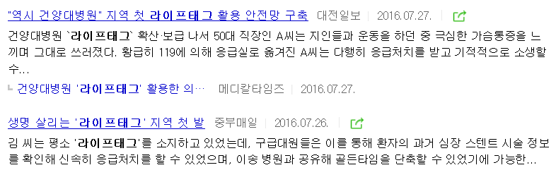
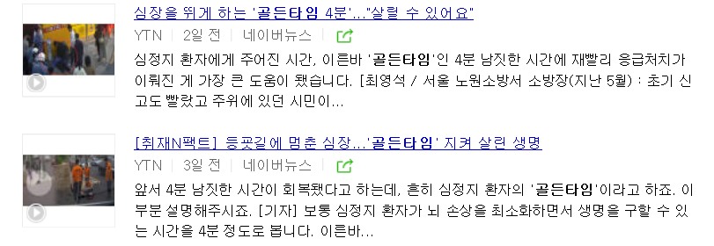
개발목적

Slide 4





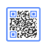
개발목적
심부전환자를 위해 제작된
맥박 모니터링 및 신고 기능을 가진
어플리케이션과 밴드

Slide 5
작동원리
무선통신
웹 서버
밴드
안드로이드
데이터베이스

Slide 6
환자 상태 구분
신고 | 정상 | 경고 | 신고
맥박수(BPM) 40 100 120

Slide 7
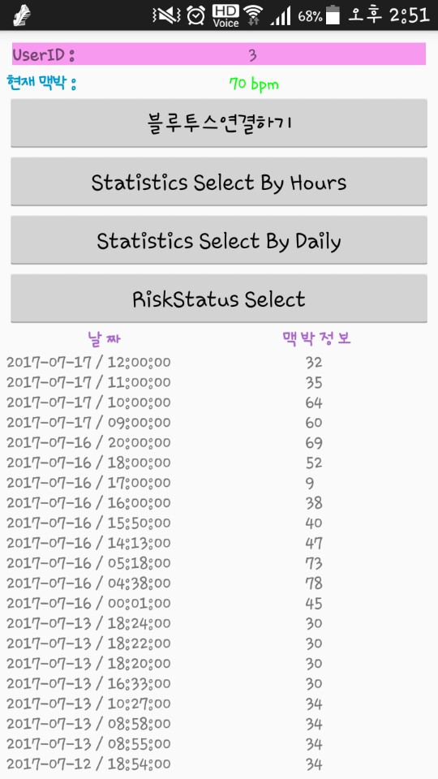
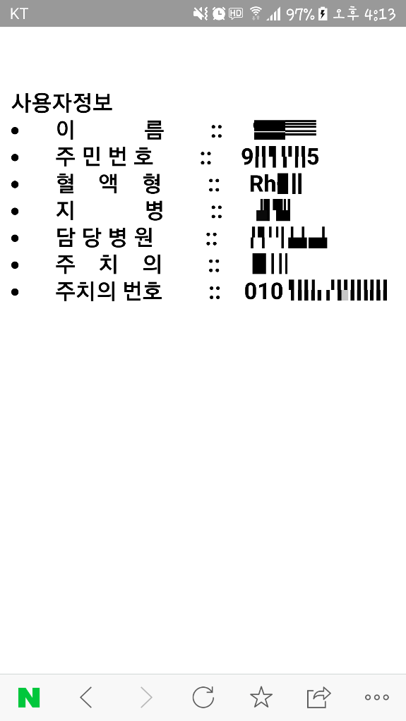
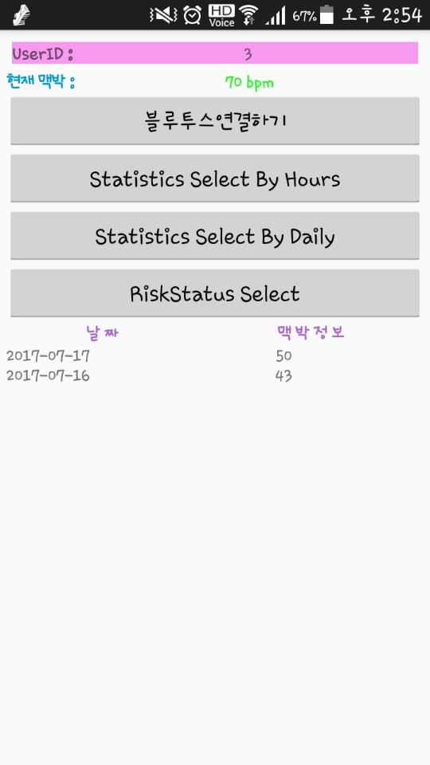
기본 동작
신고 | 정상 | 경고 | 신고
심부전 환자에게 이상이 생길 경우 가장 빠르게 대처할 수 있도록 24시간 밴드를 착용하여 맥박을 모니터링 한다.
모니터링 : 실시간으로 현재 맥박 확인
기록조회
어플리케이션에서 1시간/24시간 간격의 평균 맥박과 위험상태 이력 조회
QR코드를 조회할 경우, 환자의 정보를 웹을 통해 보여준다.
(별도의 앱 설치 없이 누구나 조회가능)

Slide 8
경고상태
신고 | 정상 | 경고 | 신고
심부전환자는 심장이 빠르게 뛰면 심정지 위험이 있기 때문에 맥박이 증가할 경우 환자에게 경고한다.
맥박이 경고수치에 도달하였을 경우의 동작
밴드의 LED ON
스마트폰 진동
맥박 상태와 시간 저장
Notes:
말말말말말말마람라말

Slide 9
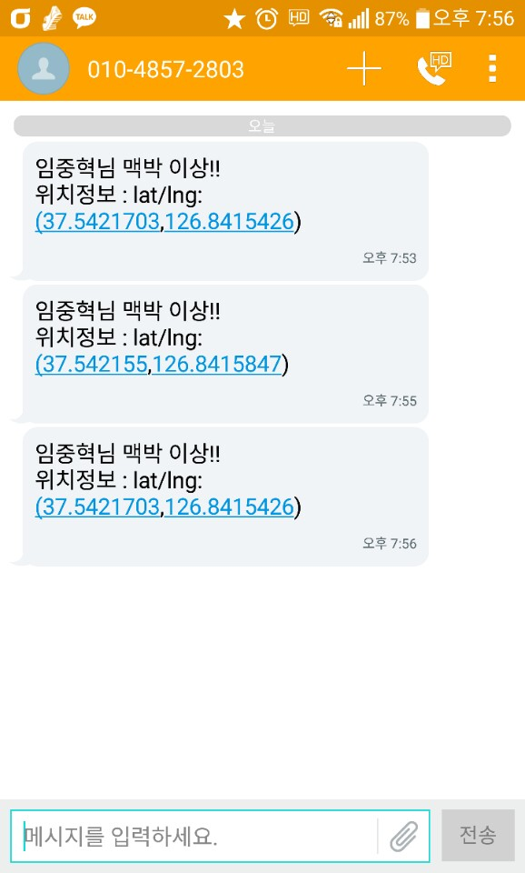
신고상태
신고 | 정상 | 경고 | 신고
환자에게 문제가 발생 했을 때 골든타임 안에 빠른 응급처치를 받을 수 있도록 이상감지와 동시에 자동으로 119에 신고한다.
맥박이 신고수치에 도달하였을 경우의 동작
SMS서비스를 이용하여 119에 신고
맥박 상태와 시간 저장
Notes:
왜 신고기능을 넣었는지 설명 필요
밴드에는 신고기능이 없기 때문에 개발함 ㅇㅇ 심정지가 왔을 경우 골든타임이 중요한데 그 시간을 줄이

Slide 10
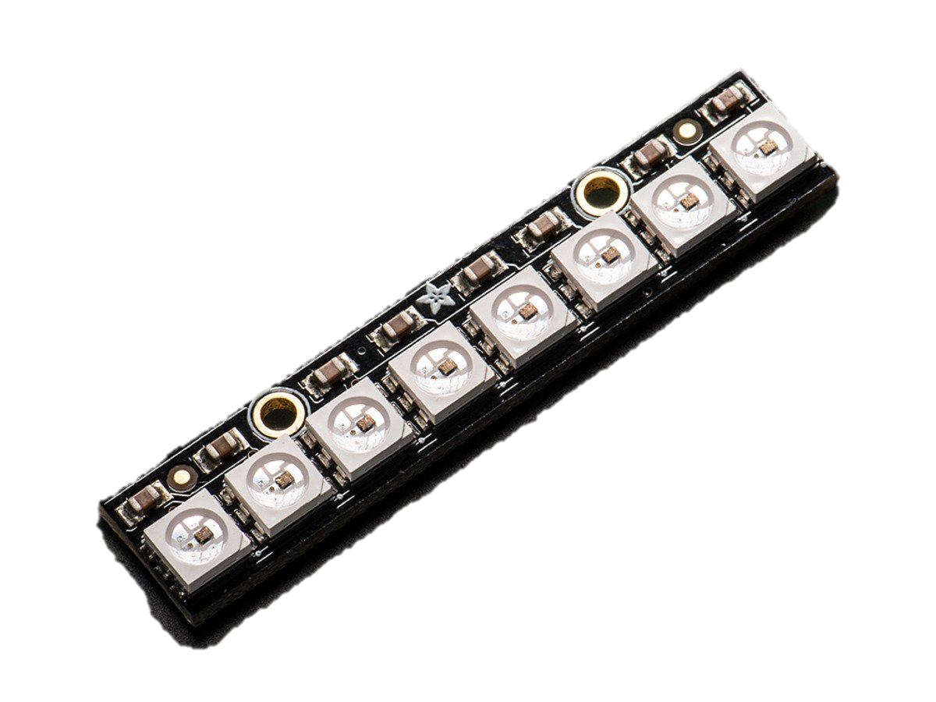
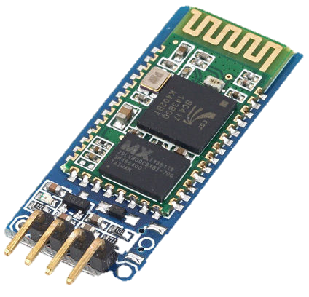
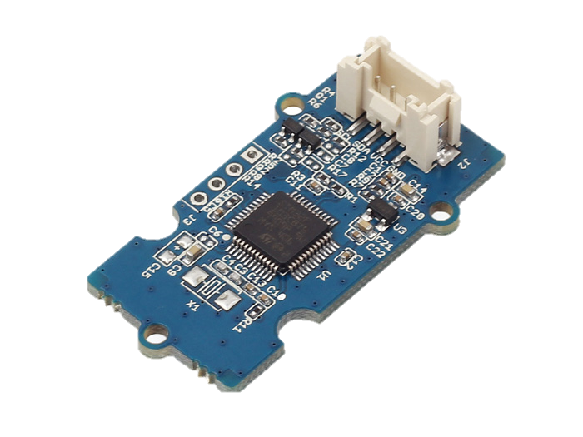
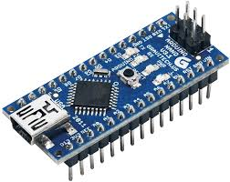
하드웨어
Adafruit-NeoPixel(LED)
HC-06 (블루투스)
Grove-Finger-clip Heart Rate Sensor (맥박센서)
Arduino Nano

Slide 11







개발환경

Slide 12
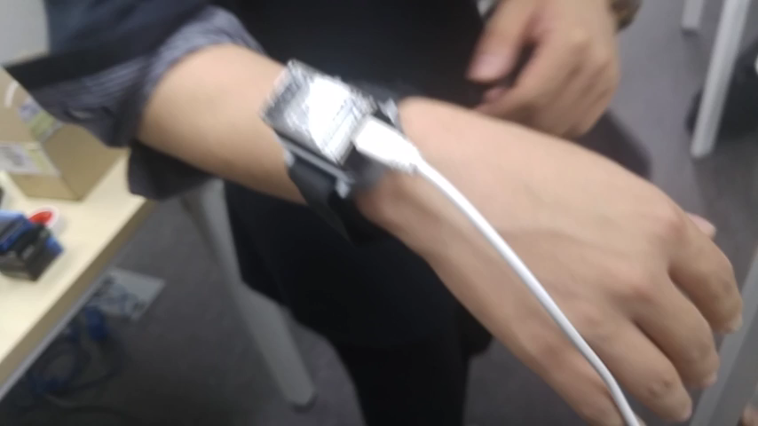
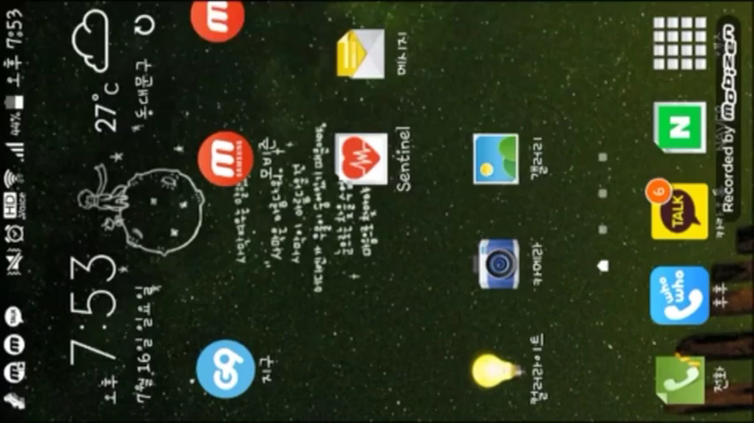
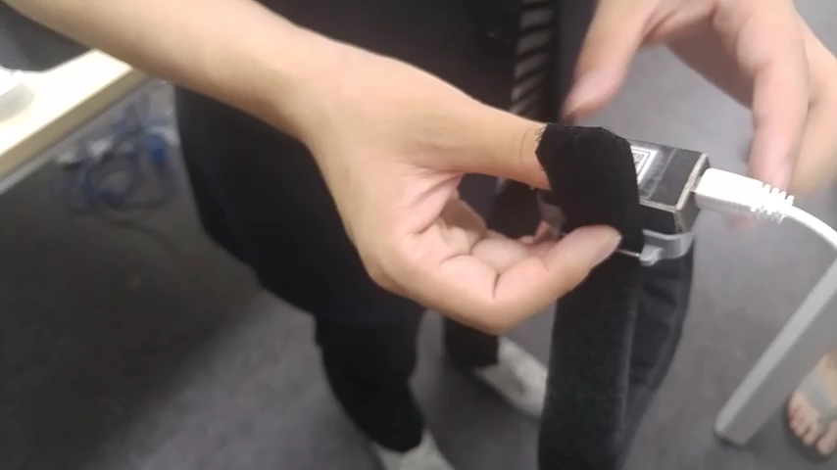

Slide 13
감사합니다

